Slide 1
Kvíz o nástrahách IKT

Slide 2
Otázka č.1
Kde sa môžeme najčastejšie stretnúť s netoleranciou na internete?
A) Diskusie
B) Čet
C) Rôzne webstránky
D) Iné
A
B
C
D

Slide 3
Otázka č.2
Vytrieďovanie stránok, na ktorých by ste sa mohli stretnúť s netoleranciou sa nazýva:
A) Šikanovanie
B) Výber hier
C) Filtrovanie
D) Urážanie
A
B
C
D

Slide 4
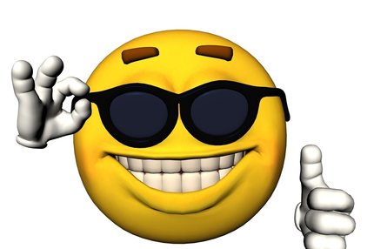
DOBRE

Slide 5

ZLE

Slide 6
Poďakovanie
Autor: Pavol Szepsi

